Slide 1


ДАВАЙ ПОСЧИТАЕМ
В.Степанов

Slide 2



СВИНКИ НА ТРОПИНКЕ

Slide 3
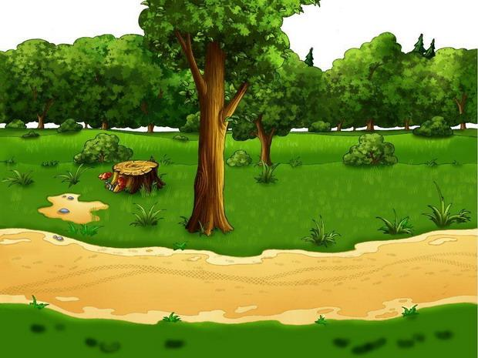
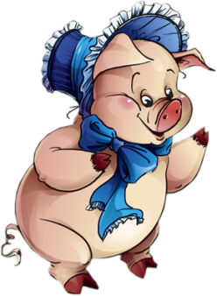
Бежит к реке тропинка,
Торопится она.
Идёт тропинкой свинка,
Она пока ОДНА.

Slide 4


Бежит к реке тропинка,
Теряется в траве.
Одна шагала свинка,
Теперь шагают ДВЕ.

Slide 5



Бежит к реке тропинка,
Внимательней смотри!
Ещё явилась свинка,
Теперь их стало ТРИ.

Slide 6




Бежит к реке тропинка,
Где уже, где пошире.
Втроём шагали свинки,
Теперь подруг ЧЕТЫРЕ.

Slide 7



Бежит к реке тропинка,
Чего тут не понять?
Четыре было свинки,
Теперь их стало ПЯТЬ.

Slide 8






Залезли в речку свинки,
Свои помыли спинки.

Slide 9

И снова друг за другом
Идут цветущим лугом.
.

Slide 10
Бежит домой тропинка,
Где уже, где пошире.
Одна исчезла свинка,
Теперь подруг ЧЕТЫРЕ.

Slide 11
Бежит домой тропинка,
Внимательней смотри!
Вторая скрылась свинка,
Теперь их стало ТРИ.

Slide 12
Бежит домой тропинка,
Теряется в траве.
Ещё пропала свинка,
Теперь их стало ДВЕ.

Slide 13


Бежит домой тропинка,
Торопится она.
Одна осталась свинка,
Одна, совсем ОДНА.

Slide 14
Откуда взялись свинки?
Куда ушли опять?
Об этом нам тропинка
Не может рассказать.

Slide 15

ПОСМОТРИ ВОКРУГ

Slide 16


ОДНА луна на небесах

Slide 17


ДВЕ стрелки ходят на часах

Slide 18


ТРИ огонька у светофора

Slide 19


ЧЕТЫРЕ лапы у Трезора

Slide 20

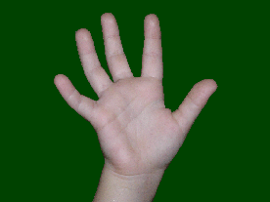
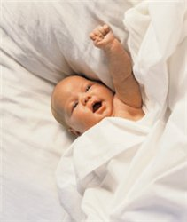
ПЯТЬ пальцев на одной руке
ПЯТЬ братцев-пальцев в кулачке.

Slide 21


ШЕСТЬ быстрых лапок у жука.

Slide 22

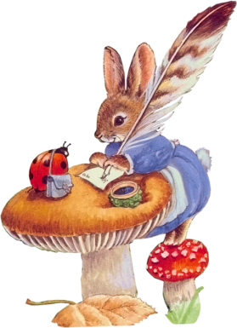
СЕМЬ дней у нас в неделе.
Сентябрь
ПН | ВТ | СР | ЧТ | ПТ | СБ | ВС
 | 1 | 2 | 3 | 4 | 5 | 6
7 | 8 | 9 | 10 | 11 | 12 | 13
14 | 15 | 16 | 17 | 18 | 19 | 20
21 | 22 | 23 | 24 | 25 | 26 | 27
28 | 29 | 30

Slide 23

Есть ВОСЕМЬ ног у паука

Slide 24

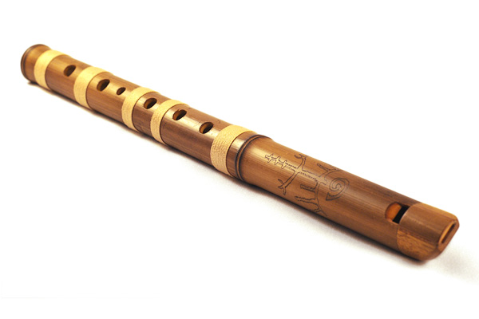
И ДЕВЯТЬ дырочек в свирели

Slide 25
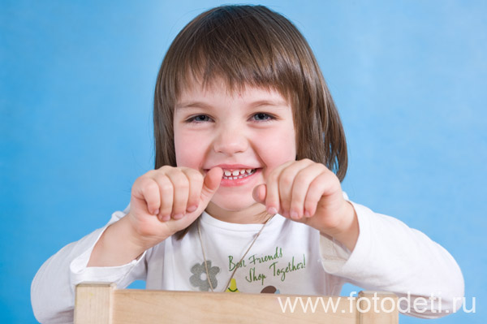
И ДЕСЯТЬ пальцев на руках
На двух руках, в двух кулачках.

Slide 26

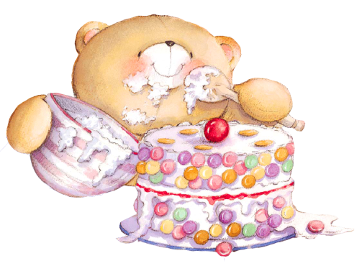
ВЕСЁЛЫЙ ДЕНЬ РОЖДЕНЬЯ

Slide 27
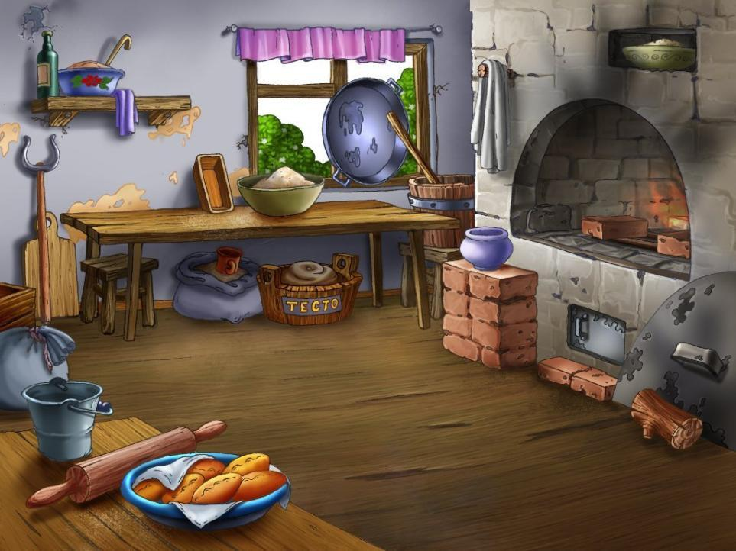

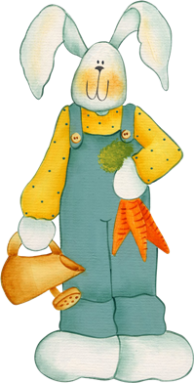


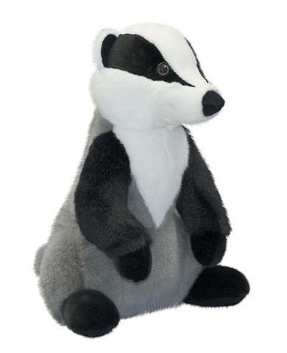
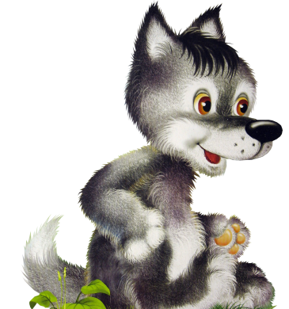
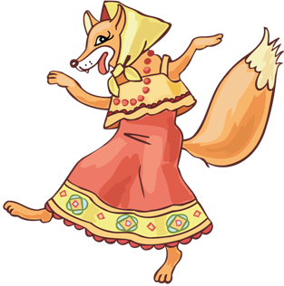



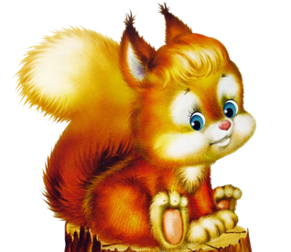
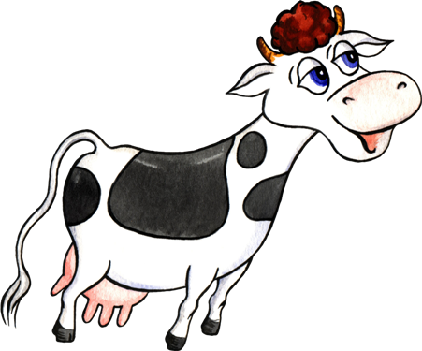

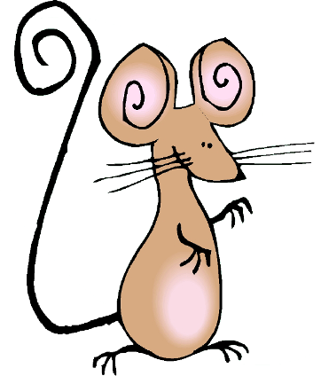
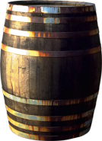
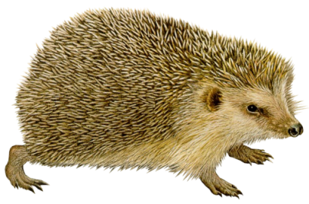
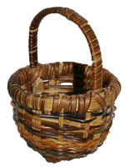

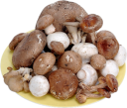
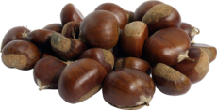
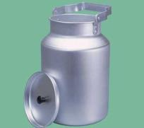
1
2
3
4
5
6
7
8
9
10

Slide 28



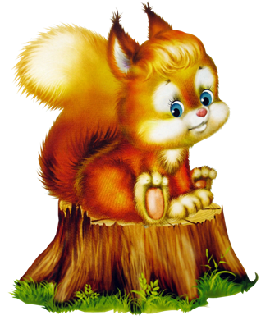
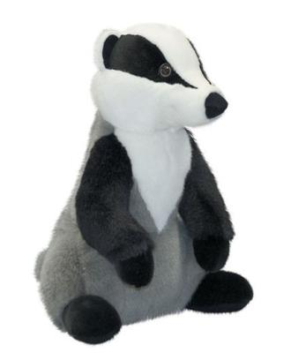


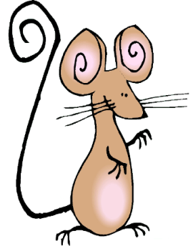
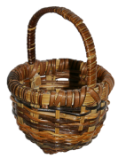




1
2
3
4
5
6
7
8
9
10

Slide 29

Конец

